Slide 1

微
有 乃大
结合讲座理论和公司现状谈谈线上推广 @Richard伟航

Slide 2
未来已来
移动互联网的趋势
制高点：全网营销标准（天地人）
支撑点：MIE移动营销落地系统
落地点

Slide 3
未来
每家公司都是移动互联网公司

Slide 4
金钱
是跟着眼球走

Slide 5
碎片化的时间
渐变成为主流时间

Slide 6

MIE移动营销系统
发现你
了解你
爱上你
娶回家

Slide 7
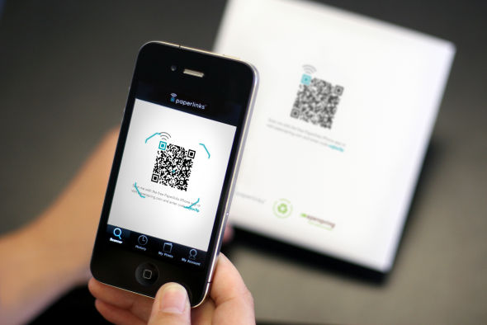
发现你
二维码

Slide 8
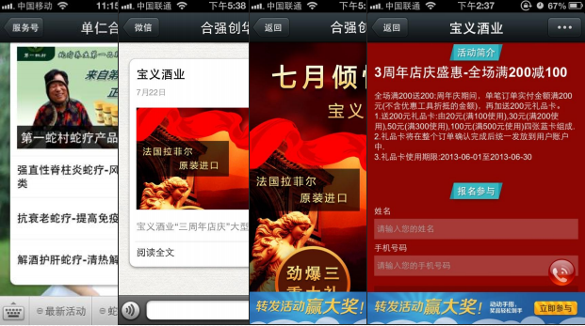
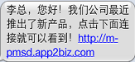

发现你
短信微信

Slide 9


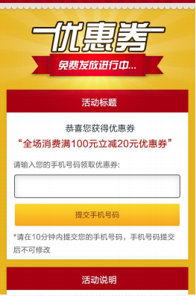
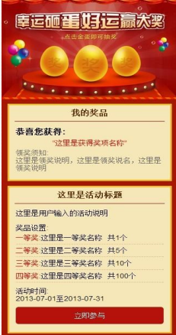


了解你
微海报

Slide 10
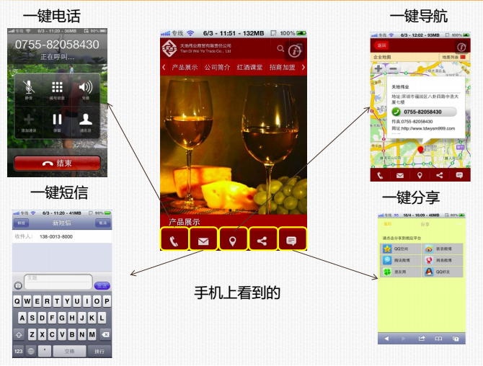
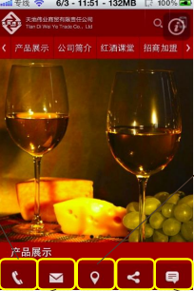
爱上你
微网站

Slide 11

娶回家
商机
产品
销售
客服
文化
A
P
P

Slide 12
移动营销全景图
陌生潜在客户
海
报
、
活
动
页
面
二
维
码
短
信
微
信
点
击
营
销
型
手
机
网
页
PC
+
手机
搜索
询盘
营
销
型
网
站
企
业
A
P
P
微
网
站
有一面之缘的潜在客户

Slide 13
一面之缘
移动
营销
闭环
优惠活动
吸引客户
分享好友
忠实客户
一键分享
拓展新客户
一键拨号
一键导航
全方位服务
持续销售
销售
随时随地
手机在线支付
抢占用户手机桌面
陪在身边持续关注

Slide 14

微盟的产品广告

Slide 15

其实还有用滴！！！

Slide 16
三大绝招
微博账号分类，发送不同话题，提高曝光率；
转大V微博并抢沙发评论；
企业媒体化，关注社会热点，深度原创内容。

Slide 17
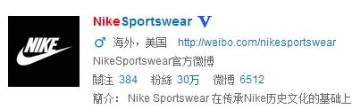
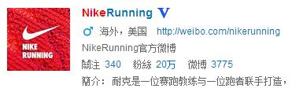
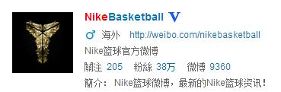
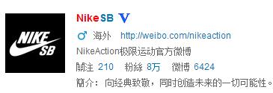
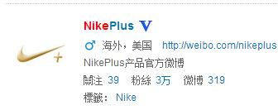
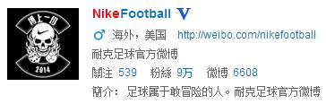
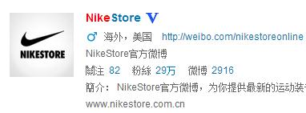
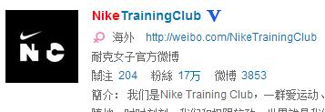
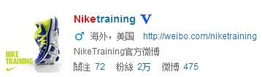
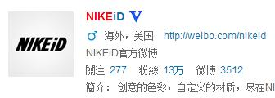
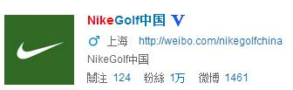

Slide 18
Thank
you！

